Slide 1
Redes neuronales recurrentes
Hasta ahora vimos que las CNNs son buenas para reconocer patrones (lo ejemplificamos con imágenes pero también aplica a otros tipos de datos no estructurados).
Otra arquitectura popular es RNN: Redes neuronales recurrentes.
Las RNNs son muy buenas cuando trabajamos con secuencias.
Por ejemplo:
-Texto
-Series de tiempo

Slide 2
Redes neuronales recurrentes
Cuando trabajamos con CNNs, cada input era independiente. Pero.. ¿Qué pasa si tenemos inputs en donde cada elemento depende del anterior (secuencia)?
Por ejemplo un texto, donde cada palabra puede variar su significado en distintos contextos, o el precio de una acción.
SOLUCION: RNNs!! Son redes que existen desde hace muchos años… (desde los 80s).

Slide 3
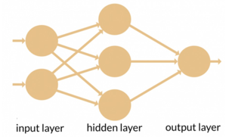
RNN vs Feed-forward
Por feed-forward nos referimos a redes neuronales donde los datos fluyen en una dirección:
Arranca por las capas de entrada y sigue por las capas ocultas y finalmente llega a la salida.
En una red feed-forward la información fluye directo hacia la salida. Nunca pasa 2 veces por un mismo nodo.

Slide 4
RNN vs Feed-forward
Una red feed forward NO tiene memoria, es decir, no es capaz de saber que paso antes. Por eso mismo, no son muy buenas para trabajar con secuencias de datos.

Slide 5
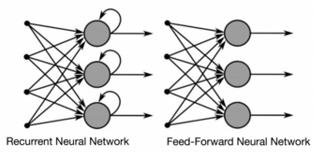
RNN vs Feed-forward
Las RNNs tienen un “loop” como se puede ver en la imagen. De esta forma, para tomar una decisión se basan en la información actual y en lo que aprendió de las entradas anteriores.

Slide 6
RNN
En una RNN la salida (predicción) para un input determinado, depende del resultado del elemento anterior.
Una vez que se produce la salida para un elemento, esta salida se copia y se vuelve a meter como entrada a la RNN junto a la nueva entrada.
De esta forma, para tomar una decisión una RNN se fija en el dato actual y el resultado anterior.
Podemos decir que los nodos de una RNN tiene 2 entradas: la actual y el resultado anterior.

Slide 7
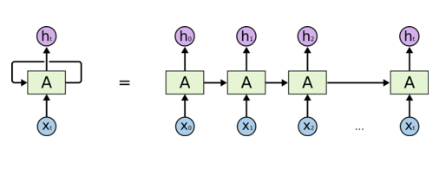
RNN

Slide 8

RNN
PROBLEMA: Las RNNs no son muy buenas con largas secuencias (un texto, audio, video, etc largo).
Si tenemos una larga secuencia, el peso que tienen los primeros elementos es mucho menor al que tienen los elementos del final de la secuencia.

Slide 9
RNN
SOLUCION: Como las RNN comunes tienen el problema mencionado anteriormente, se suelen usar unidades LSTM (long-short term memory).
LSTM es un tipo de RNN que tiene una celda de memoria que puede mantener información por largos periodos de tiempo. Esto hace que sea mas útil a la hora de resolver problemas con largas secuencias como inputs.

Slide 10
Regularizacion
Hasta ahora vimos muchos conceptos como:
-Funcion de activación
-Funcion de costo
-Epochs
-Optimizador
-Input layers, output layers, hidden layers
-Etc..
Pero… como podemos prevenir el overfitting?

Slide 11
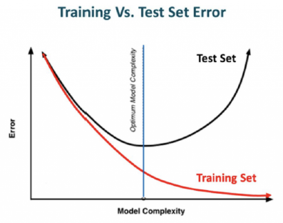
Regularización
Hasta ahora vimos muchos conceptos como:
-Funcion de activación
-Funcion de costo
-Epochs
-Optimizador
-Input layers, output layers, hidden layers
-Etc..
Pero… como podemos prevenir el overfitting?

Slide 12
Regularización
Las técnicas de regularización, buscan hacer pequeñas modificaciones a los modelos de machine learning para que sean capaces de generalizar.
Algunas técnicas son:
-Dropout
-Early Stopping
-Data augmentation
Es importante aclarar que se mantienen aplicados todos los conceptos vistos en los demás modelos.

Slide 13
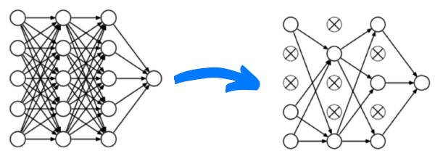
Regularización - Dropout
Es una de las técnicas mas utilizadas en Deep Learning.
En cada iteración (durante el entrenamiento), se seleccionan N nodos de forma aleatoria y se los anula.

Slide 14
Regularización - Dropout
De esta manera, cada iteración (epoch) tiene un set de nodos distinto. Pero… surgen nuevas preguntas:
¿Cuántos nodos anulamos por iteración? -> es un hiperparametro.

Slide 15
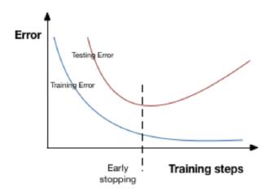
Regularización – Early stopping
Es otra técnica muy popular de regularización (ya la hemos aplicado en otros algoritmos durante el curso).
Para aplicar early stopping, primero debemos reservar y separar en training y test. Luego, en cada iteración se actualizan los parámetros del modelo y se evalúa la función de costo (en ambos sets).

Slide 16
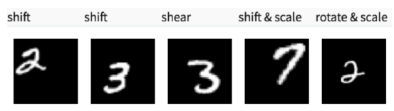
Regularización – Data augmentation
La forma mas simple de evitar el overfitting es aumentando el tamaño del dataset de entrenamiento.
En algunos casos, esto puede ser muy costoso (contexto de negocio). Pero en otros, podemos aumentar la cantidad de datos utilizando técnicas simples!
Imaginemos que estamos trabajando con imágenes.. (vimos un ejemplo con el dataset MNIST).

Slide 17
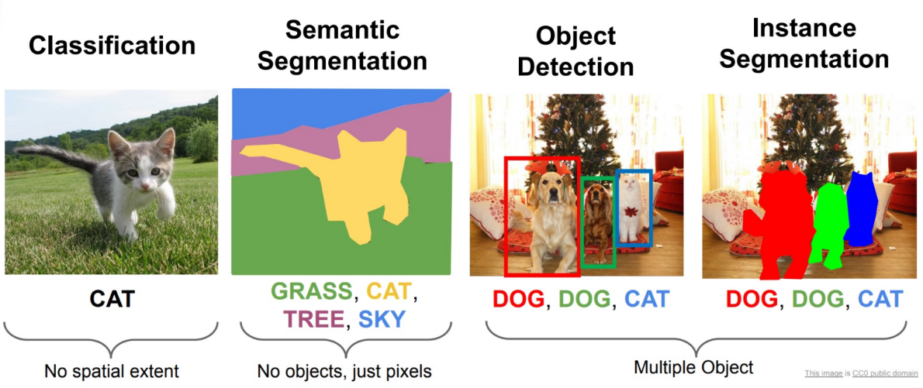
Repaso – Utilidad de las RNs

Slide 18
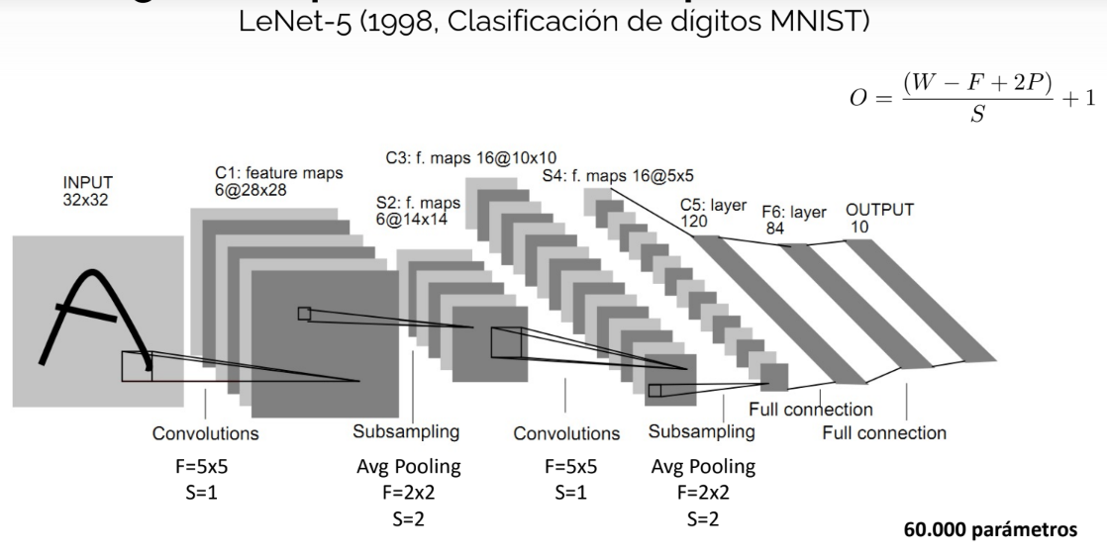
Arquitecturas populares - clasificacion

Slide 19
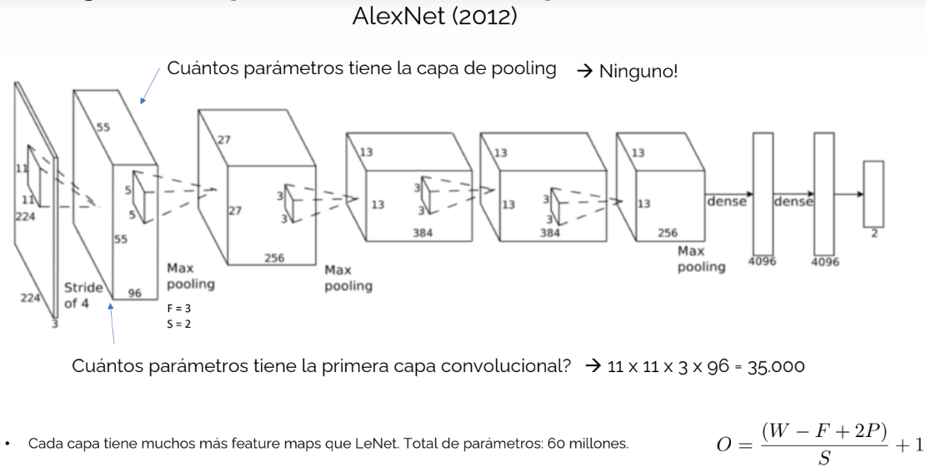
Arquitecturas populares
Arquitecturas populares - clasificacion

Slide 20
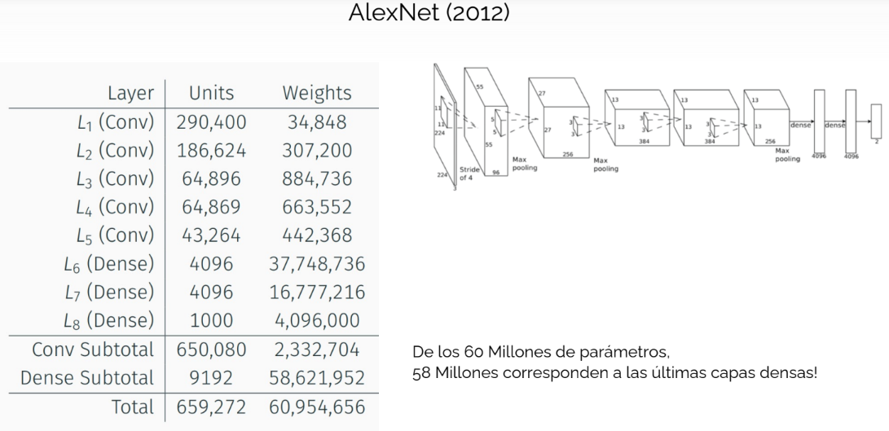
Arquitecturas populares
Arquitecturas populares - clasificacion

Slide 21
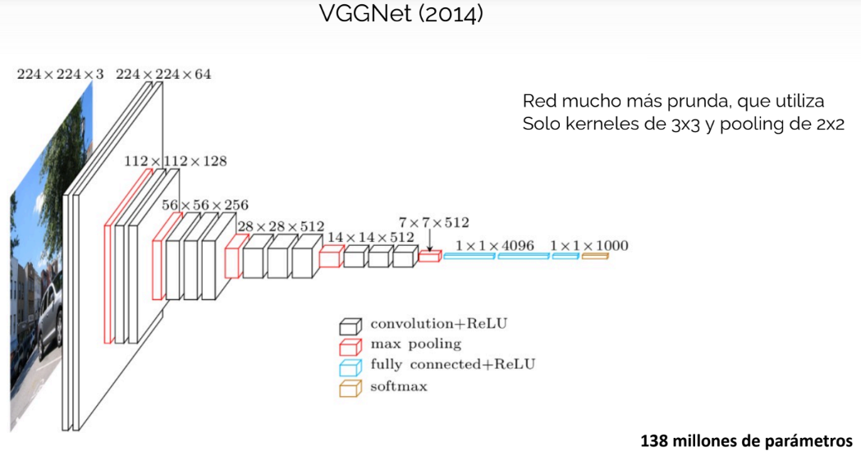
Arquitecturas populares
Arquitecturas populares - clasificacion

Slide 22
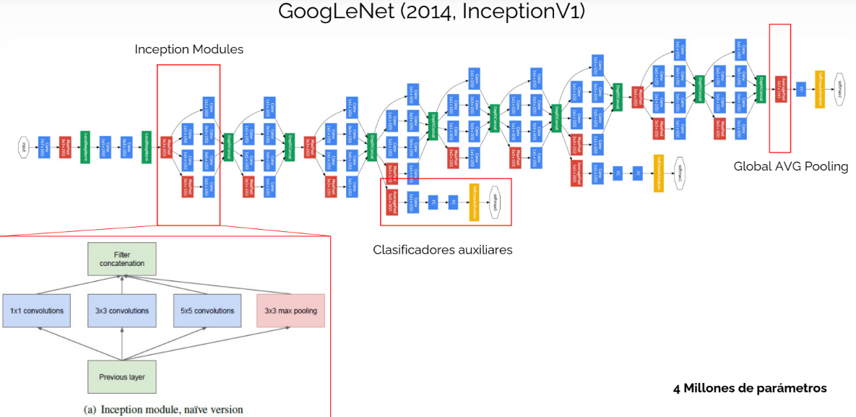
Arquitecturas populares
Arquitecturas populares - clasificacion

Slide 23
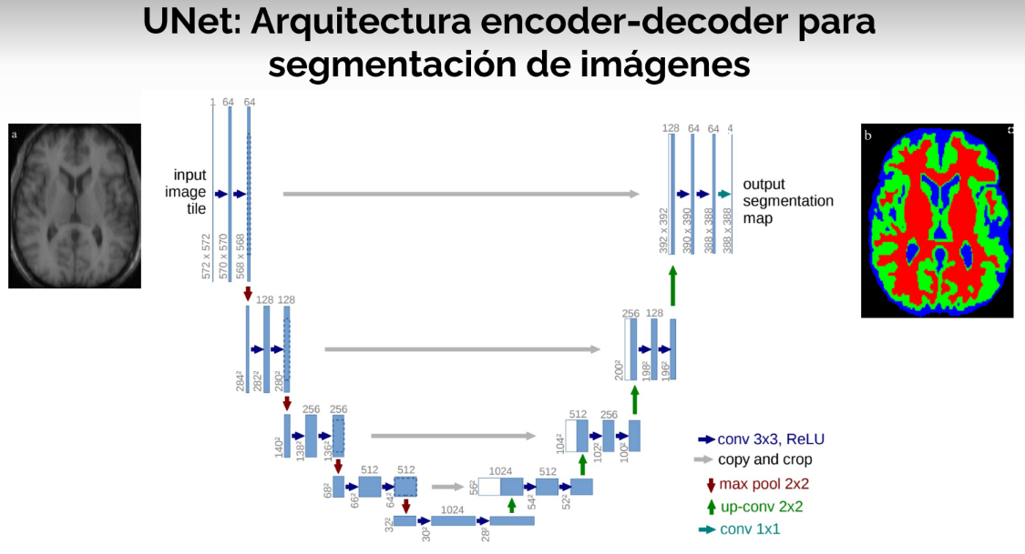
Arquitecturas populares - segmentación

Slide 24
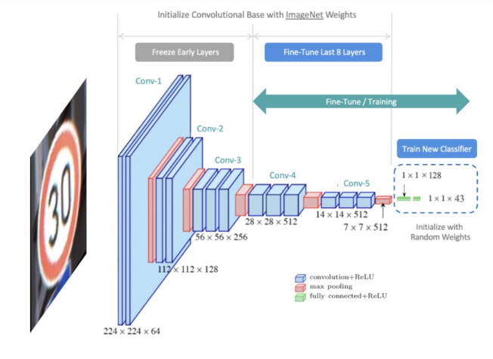
Fine-tuning

